Slide 1

다이나믹 프로그래밍(D.P.)

Slide 2
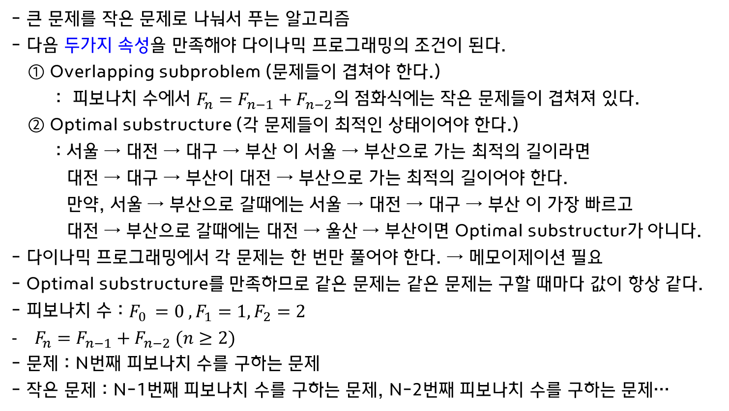
다이나믹 프로그래밍(D.P.)
- 큰 문제를 작은 문제로 나눠서 푸는 알고리즘
- 다음 두가지 속성을 만족해야 다이나믹 프로그래밍의 조건이 된다.
① Overlapping subproblem (문제들이 겹쳐야 한다.)
: 피보나치 수에서 $F_{n}=F_{n−1}+F_{n−2}의$ 점화식에는 작은 문제들이 겹쳐져 있다.
② Optimal substructure (각 문제들이 최적인 상태이어야 한다.)
: 서울 → 대전 → 대구 → 부산 이 서울 → 부산으로 가는 최적의 길이라면
대전 → 대구 → 부산이 대전 → 부산으로 가는 최적의 길이어야 한다.
만약, 서울 → 부산으로 갈때에는 서울 → 대전 → 대구 → 부산 이 가장 빠르고
대전 → 부산으로 갈때에는 대전 → 울산 → 부산이면 Optimal substructur가 아니다.
- 다이나믹 프로그래밍에서 각 문제는 한 번만 풀어야 한다. → 메모이제이션 필요
- Optimal substructure를 만족하므로 같은 문제는 같은 문제는 구할 때마다 값이 항상 같다.
- 피보나치 수 : $F_{0 }=0 , F_{1}=1, F_{2}=2$
$F_{n}=F_{n−1}+F_{n−2} (n≥2)$
- 문제 : N번째 피보나치 수를 구하는 문제
- 작은 문제 : N-1번째 피보나치 수를 구하는 문제, N-2번째 피보나치 수를 구하는 문제…

Slide 3
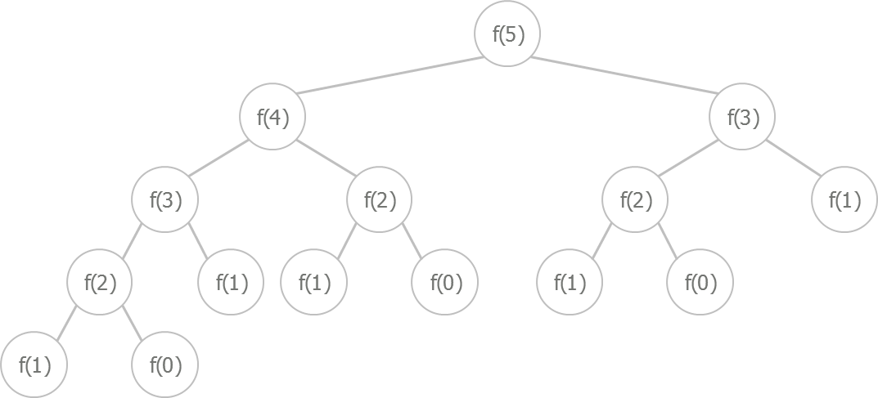
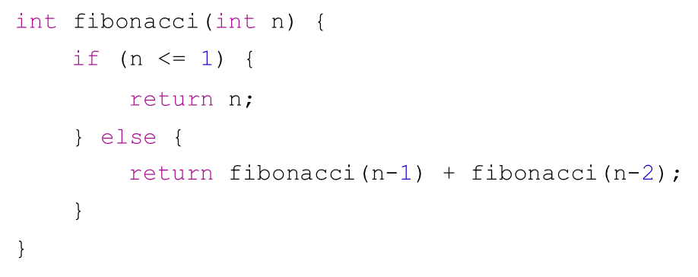
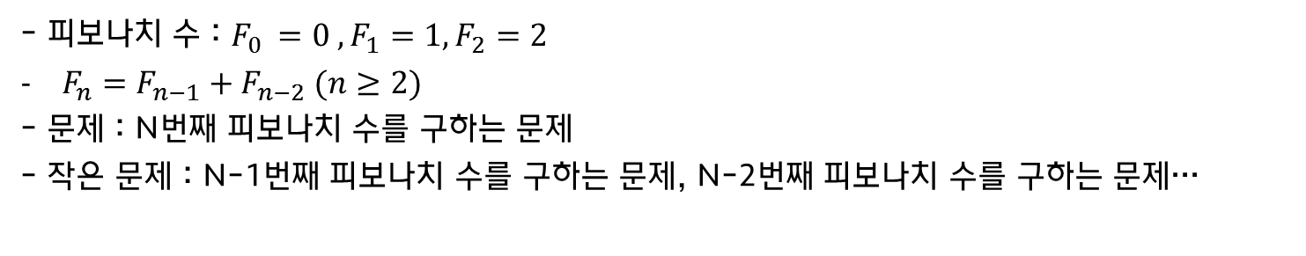
다이나믹 프로그래밍(D.P.)
- 피보나치 수 : $F_{0 }=0 , F_{1}=1, F_{2}=2$
$F_{n}=F_{n−1}+F_{n−2} (n≥2)$
- 문제 : N번째 피보나치 수를 구하는 문제
- 작은 문제 : N-1번째 피보나치 수를 구하는 문제, N-2번째 피보나치 수를 구하는 문제…

Slide 4
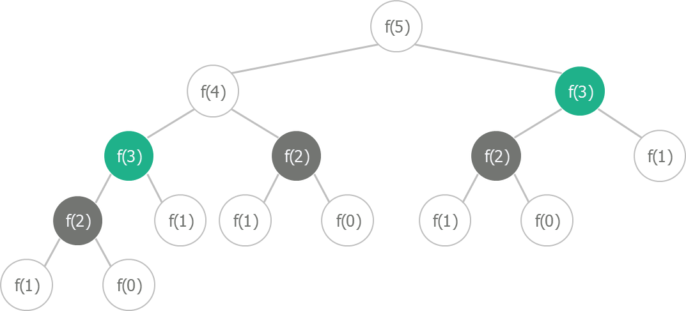
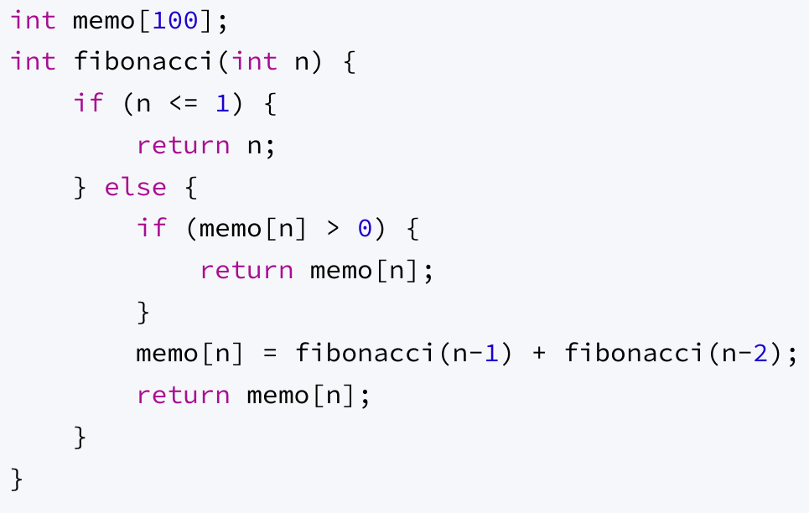
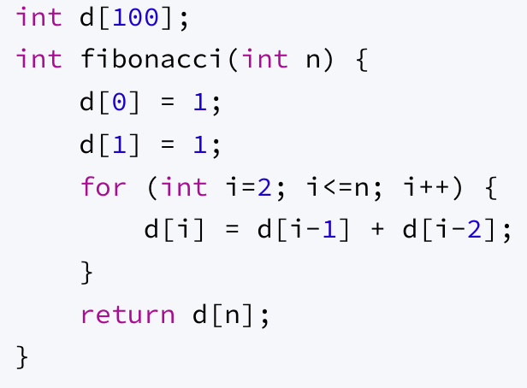
다이나믹 프로그래밍(D.P.)

Slide 5
다이나믹 프로그래밍(D.P.)
① Top – Down 방식 : 재귀 호출을 이용하여 풀 수 있다.
문제를 작은 문제로 나눈다. : fibo(n) = fibo(n-1) + fibo(n-2)
작은 문제를 푼다. : fibo(n-1)과 fibo(n-2)를 호출해 푼다.
작은 문제를 푼 결과를 이용하여 전체 문제를 푼다.
: fibo(n-1)과 fibo(n-2)결과로 fibo(n)을 푼다.
② Bottom – Up 방식 : 반복문을 이용하여 풀 수 있다.
- 문제를 크기가 작은 문제 부터 차례대로 푼다.
- 문제의 크기를 조금씩 크게 만들면서 문제를 점점 푼다.
- 작은 문제를 풀면서 점점 큰 문제를 접근하기 때문에 항상 큰 문제를 풀 수 있다.

